Slide 1
熱帯大西洋起源の テレコネクションが 北極域の海氷に与える 遅延影響
2023/2/17 卒論発表会@大講義室
気象・気候ダイナミクス研究室
平賀 詩之助(519355)
指導教員 立花 義裕 教授

Slide 2
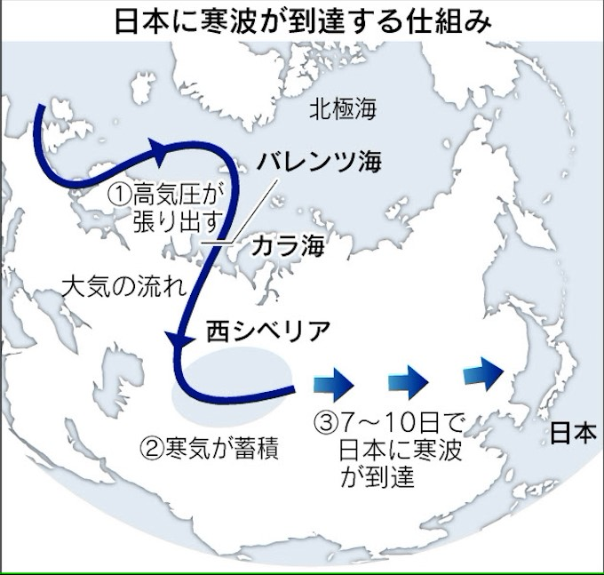
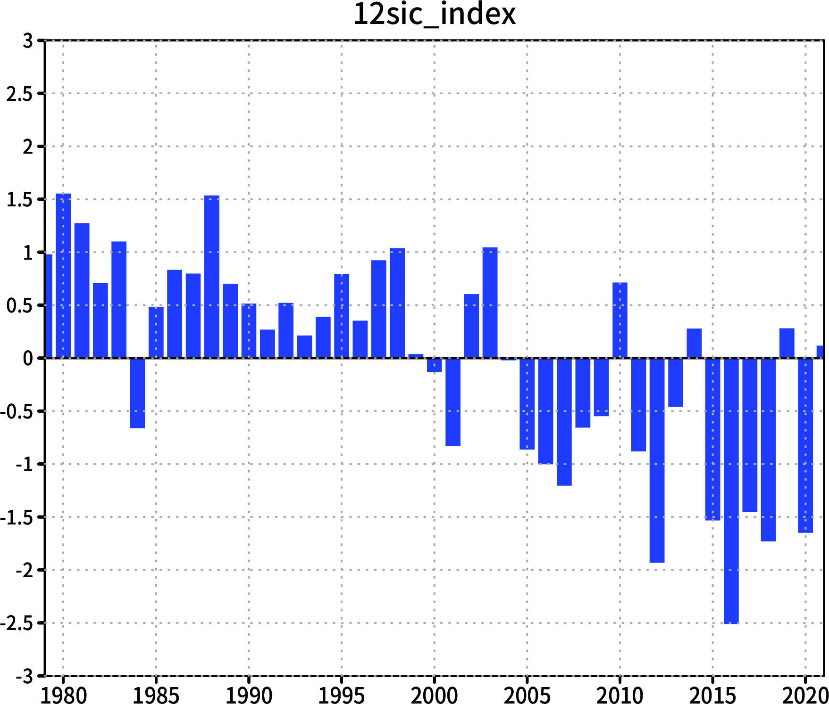
1/12
研究背景 日本への寒波と北極域の海氷変動
北極域の海氷減少が日本に寒波をもたらす
(Honda et al., 2009，Inoue et al., 2012など)
日本に寒波が到達する仕組み
近年活発に議論されている
北極域の海氷の年々変動の原因を探ることは重要である
北極域の海氷の変動
引用：日本経済新聞(2011/2/10)
北極域の海氷の変動(12月)
〇北極域の海氷変動
・長期的→減少傾向
・短期的→年々変動
〇海氷変動の原因
・海洋の影響
・大気の影響→テレコネクション
東経15度-東経70度,北緯70度-北緯85度の領域
Notes:
北極海の海氷が年々変動する理由

Slide 3
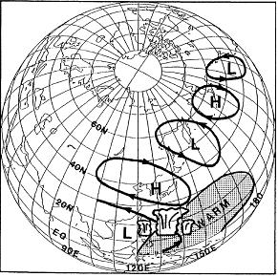
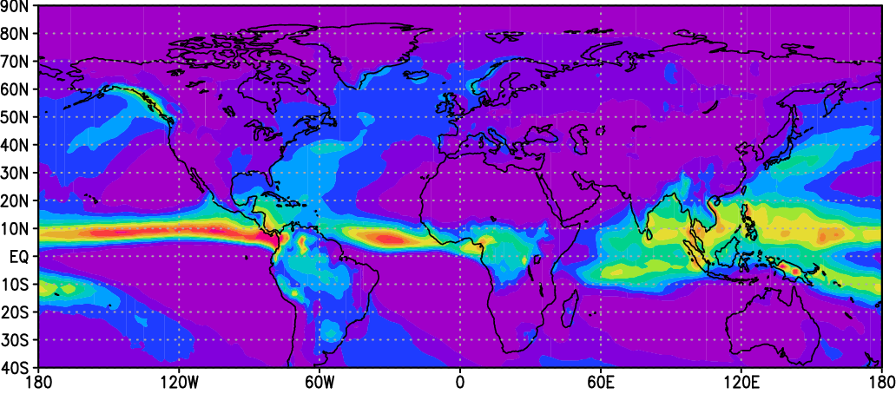
2/12
研究背景 テレコネクションと熱帯大西洋の対流活動
テレコネクションの例
遠く離れた複数の場所で気圧や気温などが互いに変動
テレコネクションが起きると．．．
遠く離れた地域に影響を与えることがある
Nitta (1987)より引用
熱帯大西洋はテレコネクションの励起源となり得る
降水量(10月)
〇熱帯大西洋の気候
・熱帯収束帯による降水
・深い対流活動が起こる
・熱帯収束帯の変動が
テレコネクションを変調する
(Xie and Carton, 2004)
熱帯大西洋
Notes:
テレコネクション・・・気圧，気温，降水量などが空間的に離れた複数の場所で互いに相関をもって変動すること

Slide 4
3/12
先行研究，本研究の目的
2/10
北極域の海氷減少
北大西洋の
海面水温
・海氷変動に対して
どのような過程で
遅れて影響するか
・熱帯大西洋の対流活動
と海氷との関係は？
テレコネクション
北極域の
海氷減少
(Sato et al., 2014)
ENSO
同時期の関係について議論
(Luo et al., 2023)
約1年前の
海洋熱
北極域の
海氷減少
遅延影響について議論
十分な理解が得られていない
(Nakanowatari et al., 2014)
本研究の目的
熱帯大西洋の対流がテレコネクションを
励起し，北極域の海氷に対して遅れて
影響するのか検討する
数か月先の海氷変動の予測
日本への寒波の予測
Notes:
北極海の海氷が減少することにより日本を含む東アジアに寒波をもたらすという研究が盛んにおこなわれている．
その北極海の海氷の減少というのはどのような原因で起きているのか．
海氷減少についての先行研究はいくつかある．

Slide 5
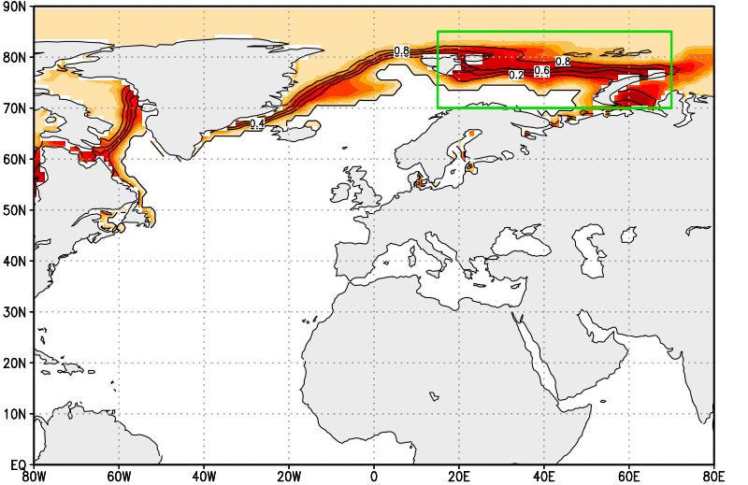
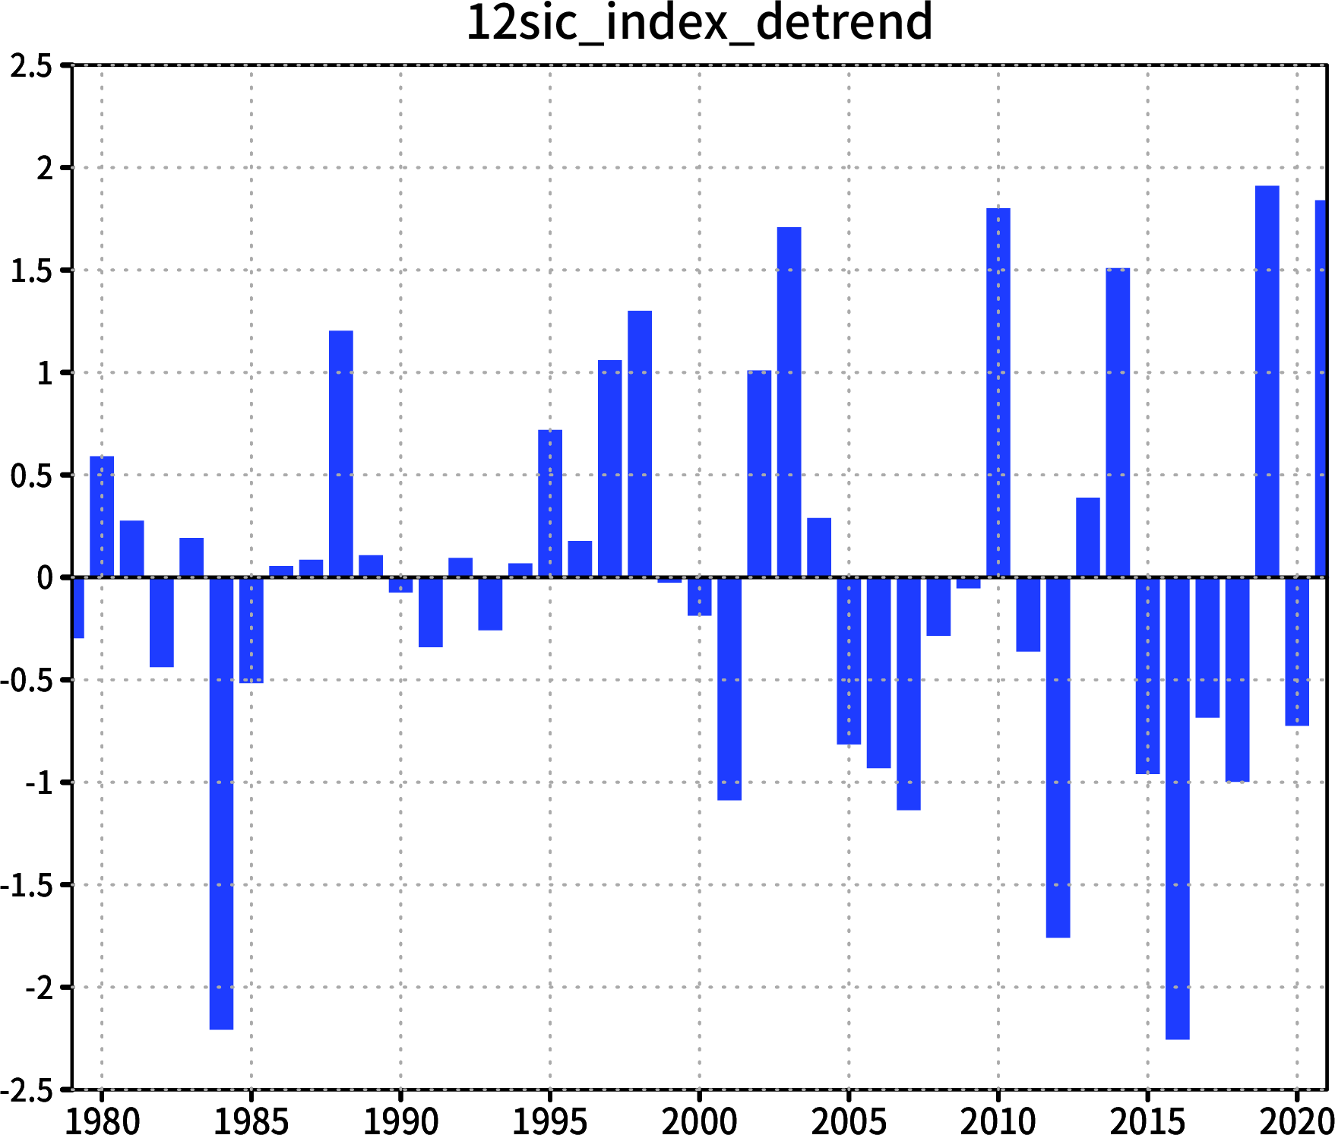
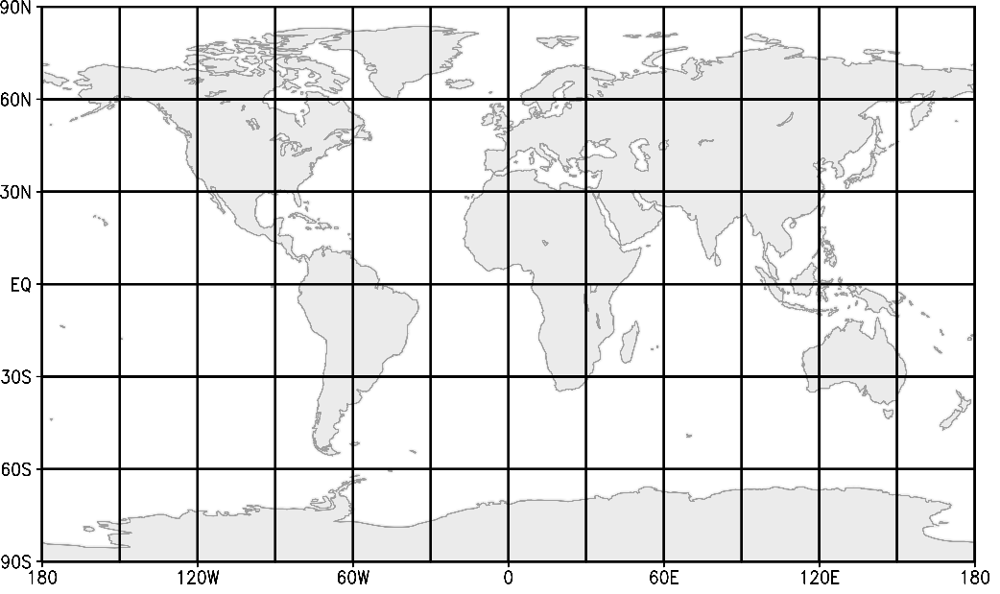
4/12
使用データ，解析期間，解析手法
〇使用データ
・NCEP/NCAR再解析データ(月平均)
外向き長波放射(OLR) ※
※熱帯域での対流活動の指標となる
OLRの値が小さいと対流活動が活発であることがわかる
・JRA-55：気象庁55年長期再解析(月平均)
ジオポテンシャル高度[m]，非断熱加熱[K/day]，
潜熱フラックス[W/m²]，顕熱フラックス[W/m²]
・HadISST(月平均)
SST，海氷密接度(SIC)
〇解析期間
1979-2021年(43年間)の10月-12月
〇解析手法
・回帰分析
北極域の海氷インデックス(12月)の領域（緑枠）
等値線：海氷密接度の気候値，陰影：標準偏差（12月）
一月ずつ遡って
回帰分析
北極域の海氷インデックス(12月)
12月大気場,OLR
11月大気場,OLR
・
・
・
・グリッドごとに回帰係数を計算，
描画する
・12月より前からの影響を見るため，
11月，10月と遡って回帰
東経15度-東経70度,
北緯70度-北緯85度で
領域平均した時系列を
標準化、トレンド除去
・今回は12月の海氷が少ない時の
10月の大気場，OLRを示す

Slide 6
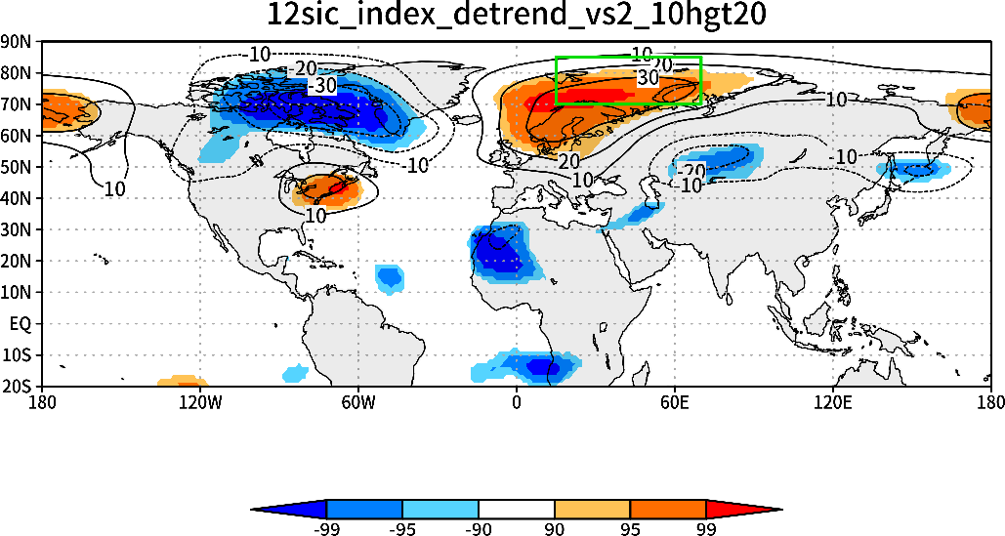
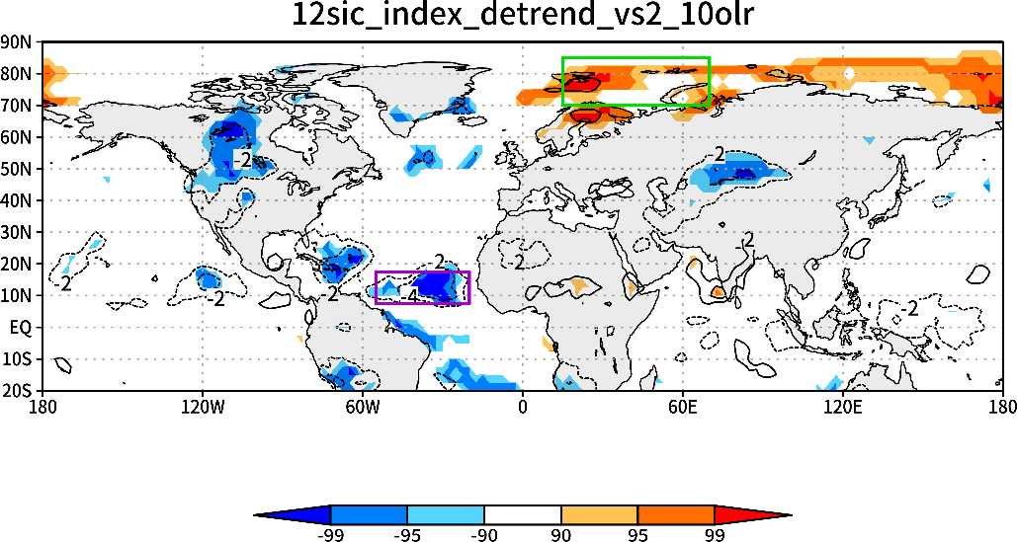
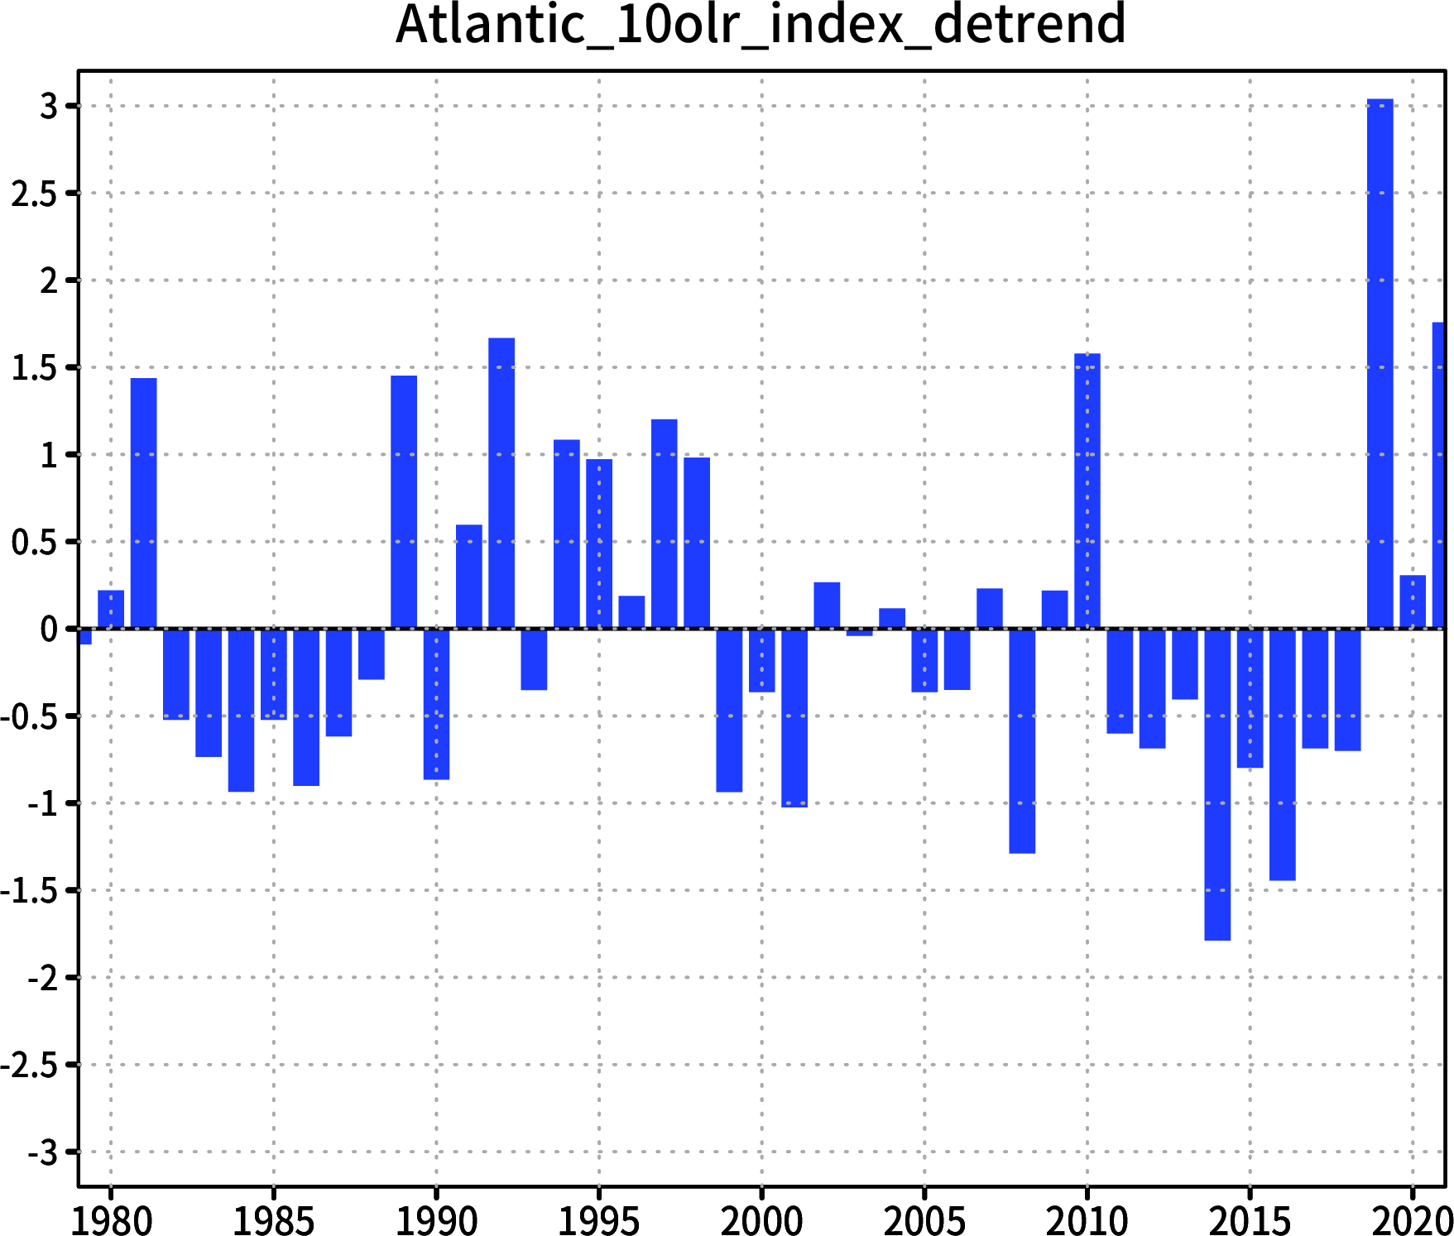
5/12
回帰分析 12月北極海氷インデックス_vs_10月のOLR,300hPa高度
5/10
10月 300hPaジオポテンシャル高度
12月の海氷が少ない時
・アメリカ東海岸からバレンツ海までの
テレコネクションが見られる
・熱帯大西洋で対流活動が活発である
10月 OLR(青い場所が対流が活発)
10月 熱帯大西洋OLRインデックス
対流が活発な領域に着目しインデックスを作成
陰影：信頼係数90%以上
等値線：回帰係数.上[m],下[W/m²]
少氷年に対応する場を示すため，符号を反転させて回帰した
99 95 90 90 95 99
領域平均し，標準化，トレンド除去を行った
Notes:
12月の海氷に関係しているのは，10月の高度とOLRであることがわかった．
カリブ海OLRインデックスを回帰し，対流が活発な時にどのような大気場になるかを表す

Slide 7
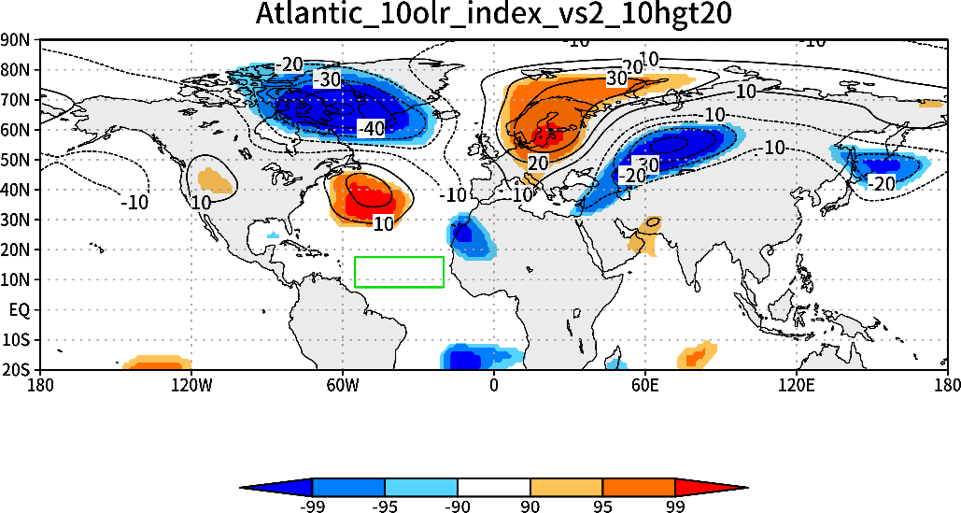
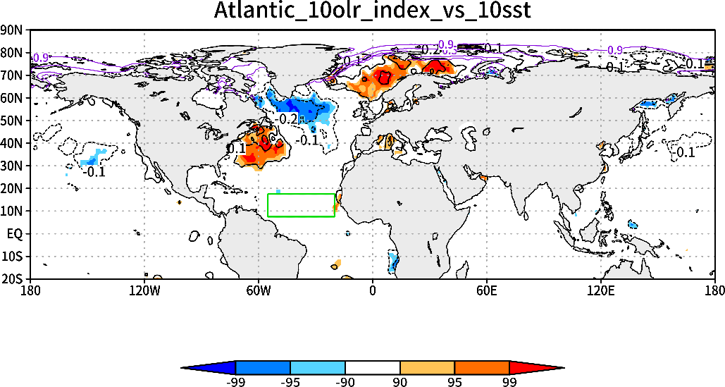
6/12
回帰分析 10月熱帯大西洋OLRインデックス_vs_300hPa高度，SST
6/10
10月 300hPaジオポテンシャル高度
10月の対流が活発な時
類似したテレコネクションが見られる
12月の海氷が少ない時の300hPa高度
10月 SST
・対流が活発な領域の直下のSSTや
他の熱帯海洋との関係は見られ
ない．
・北大西洋のSST三極構造との関係
が見られる．
99 95 90 90 95 99
陰影：信頼係数90%以上，等値線：回帰係数，上[m]，下[K]
対流が活発な場を示すため，符号を反転させて回帰した
Notes:
しかし，本当に対流活動によって形成されたか，

Slide 8
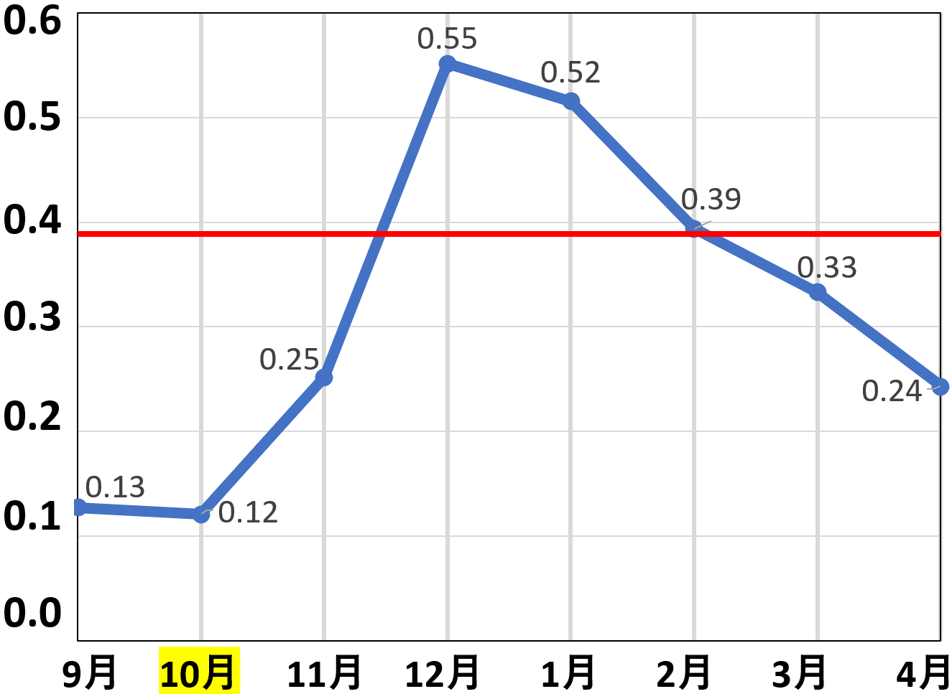
7/12
相関分析 10月熱帯大西洋OLRインデックス_vs_各月海氷インデックス
6/10
10月OLRインデックス_VS_各月海氷インデックス
10月の熱帯大西洋OLRインデックスと
12月の北極域海氷インデックスの
相関係数は，0.55（信頼係数99％で有意）
・10月の熱帯大西洋の対流活動に対して，
徐々に相関係数が高くなり，12月がピークとなる
・2月まで有意な関係がある
相関係数
青線：相関係数，赤線：信頼係数99％の値
10月の熱帯大西洋の
対流活動が活発
12月の海氷に影響
10月のテレコネクション
①
②
検証
①数値モデル(LBM)による実験 →熱帯大西洋の対流活動が
テレコネクションを励起したか
②回帰分析 →どのような過程で海氷に影響したか
Notes:
しかし，本当に対流活動によって形成されたか，

Slide 9
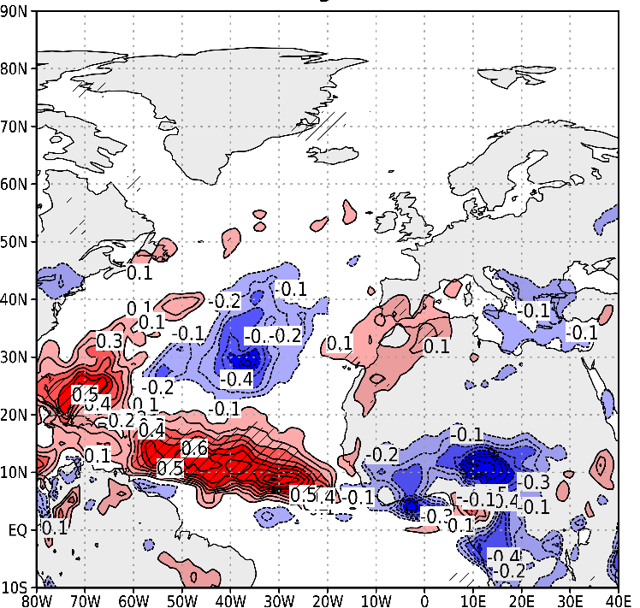
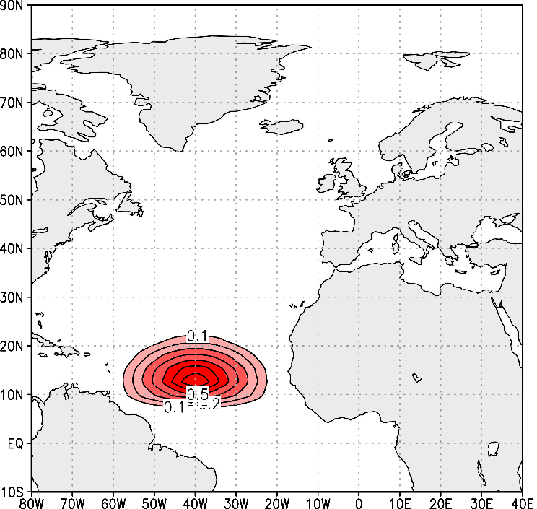
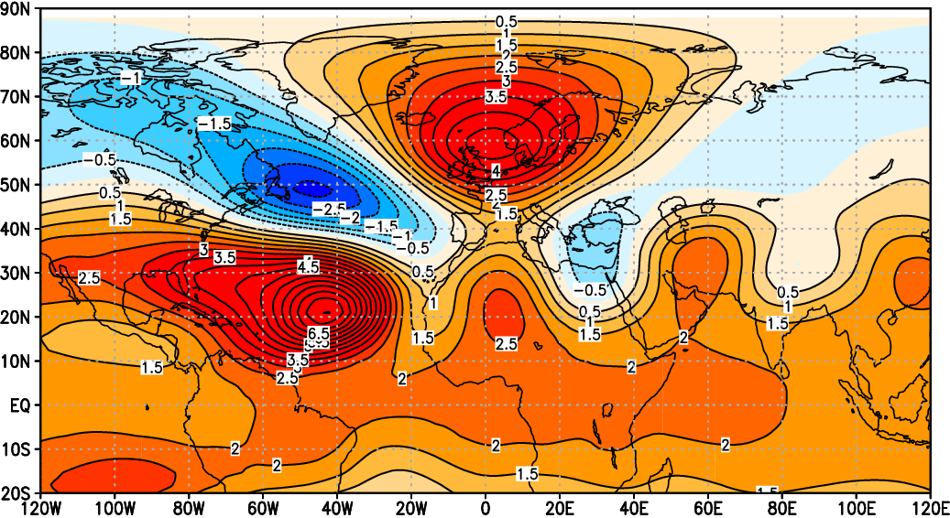
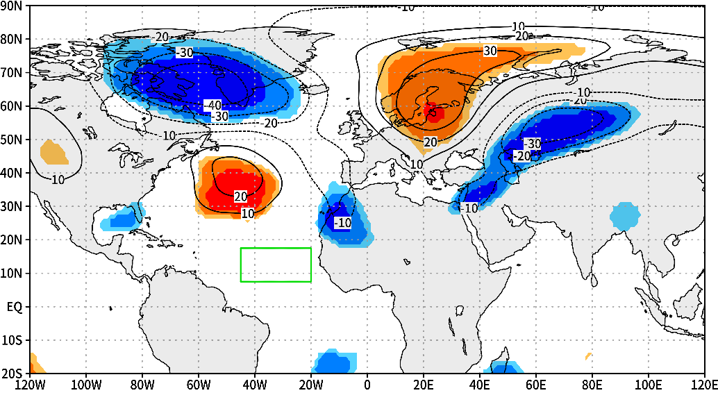
8/12
検証① LBM実験
再解析の400hPa非断熱加熱(K/day)
LBMの400hPa熱源(K/day)
〇線形傾圧モデル(LBM)実験
・使用データ：JRA55(1979-2020年，
10月平均の気候値)
・水平解像度：2.8×2.8
・鉛直層：20層
・回帰分析より計算した非断熱加熱に
従って，対流圏中層に熱源を与えた
実験結果(10月)
熱帯大西洋から中央ユーラシアに及ぶ波列パターンが再現された
熱帯大西洋の対流活動によって
テレコネクションが励起された
ことが示唆された
300hPa高度 (再解析)
等値線，色：300hPaジオポテンシャル高度の偏差[m]
Notes:
活発な対流活動に伴う潜熱放出によって大気は加熱されます．それによって生じた対流圏中層の熱源に対する大気の定常応答を調べるためにＬＢＭ実験を行いました．
モデルでの熱源は

Slide 10
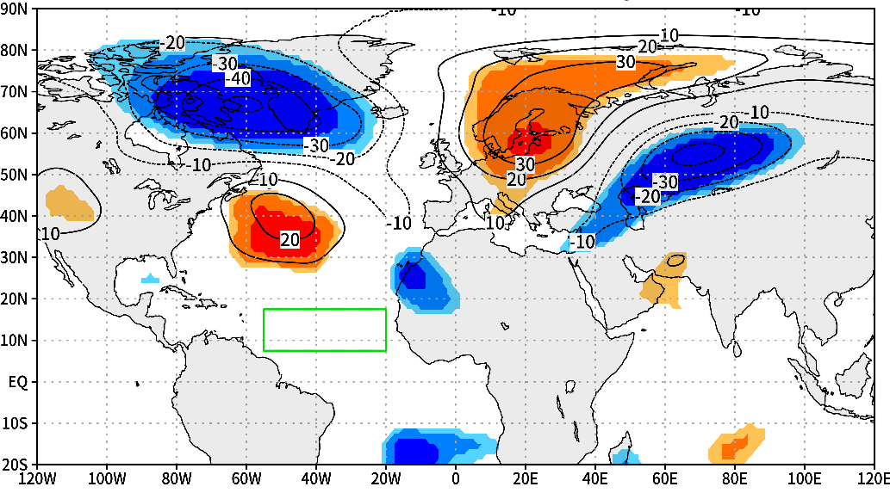
9/12
検証② 回帰分析 10月の対流が活発な時の熱フラックス，海面水温
10月潜熱＋顕熱フラックス(下向き正)
・北極域の下向き潜熱＋顕熱
フラックスが正
・海洋を暖める効果
10月のSSTが上昇
10月SST
赤い丸枠の部分を拡大
99 95 90 90 95 99
左図：陰影：信頼係数90%以上，黒等値線：上：回帰係数[W/m²] 下：[K]
紫等値線：海氷密接度の気候値
対流が活発な場を示すため，符号を反転させて回帰した
Notes:
北極海の海氷が年々変動する理由

Slide 11
10/12
検証② 回帰分析 10月の対流が活発な時のSST，海氷密接度
10月 SST
11月 SST
12月 SST
10月 海氷密接度
11月 海氷密接度
12月 海氷密接度
10月から12月は海氷域が拡大する時期
陰影：信頼係数90%以上
等値線：回帰係数，上SST[K]，下SIC
紫等値線：海氷密接度の気候値
対流活動が活発な場を示すため，符号を反転させて回帰した
徐々に海氷が減少する
北極域のSSTが高い状態が持続
99 95 90 90 95 99
2か月前から同時期のSSTが海氷変動の予測因子となる（Nakanowatari et al., 2014）と整合的である
Notes:
北極海の海氷が年々変動する理由

Slide 12
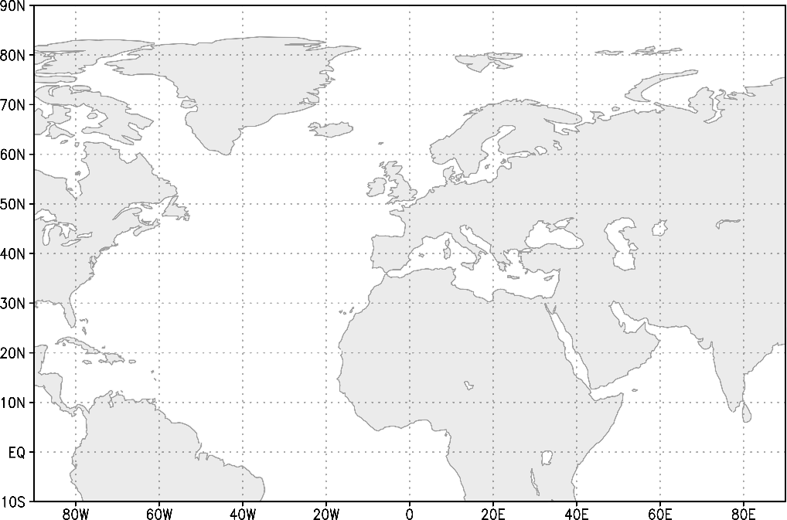
11/12
まとめ 熱帯大西洋の対流が数か月遅れで北極域の海氷に影響する
8/10
〇熱帯大西洋の対流がテレコネクションを励起し，数か月遅れて
北極域の海氷に影響することが示唆された
10月の熱帯大西洋の対流が活発なときの模式図
北極域の海面水温偏差が持続する
北極域の
海面水温上昇
L
H
H
11月，12月と徐々に海氷が減少していく
熱帯大西洋での
対流が活発
〇今後の展望
・数ヶ月遅れて海氷に影響する事に関して，SSTの持続以外の理由について解析する
・熱帯大西洋の対流活動の変動の要因について詳しく解析する

Slide 13
12/12
12/12
参考引用文献
10/10
・
・
・
・
・
・
・
Honda, M. et al., 2009 : Influence of low Arctic sea-ice minima on anomalously cold Eurasian winters, Geophysical Research Letters, 36(8), L08707.
Inoue, J. et al., 2012 : The role of Barents Sea ice in the wintertime cyclone track and emergence of a warm-Arctic cold-Siberian anomaly, J. of Clim., 25 2561–2568.
Sato, K. et al., 2014 : Influence of the Gulf Stream on the Barents Sea ice retreat and Eurasian coldness during early winter, Environmental Research Letters, 9(8), 084009.
Luo, B. et al., 2023 : Origins of Barents-Kara sea-ice interannual variability modulated by the Atlantic pathway of El Niño–Southern Oscillation, Nat. Commun., 14, 585(2023).
Xie, S. P. and J. A. Carton, 2004 : Tropical Atlantic variability: Patterns, mechanisms, and impacts, Earth’s Climate: The Ocean-Atmosphere Interaction, Geophys. Monogr., 147, 121-142.
Watanabe, M. and M. Kimoto, 2000c : Atmosphere-ocean thermal coupling in the North Atlantic: A positive feedback, Quart. J. R. Met. Soc., 126, 3343-3369.
https://www.nikkei.com/article/DGXNZO23138260Q1A210C1CR8000/
日本経済新聞 2011年2月10日 記事

Slide 14
予備スライド
Notes:
北極海の海氷が年々変動する理由

Slide 15
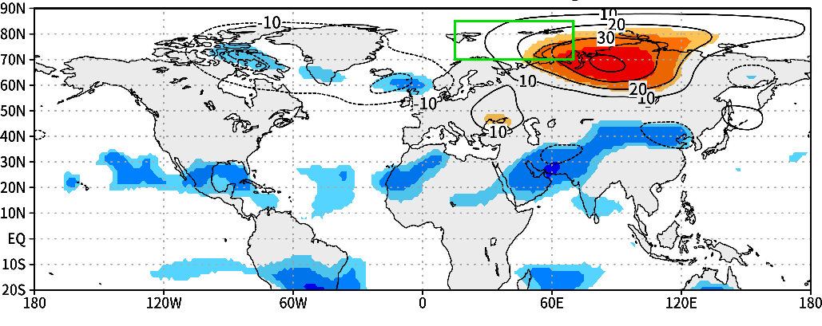
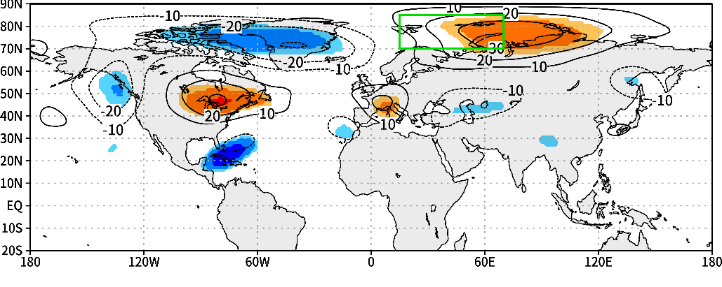
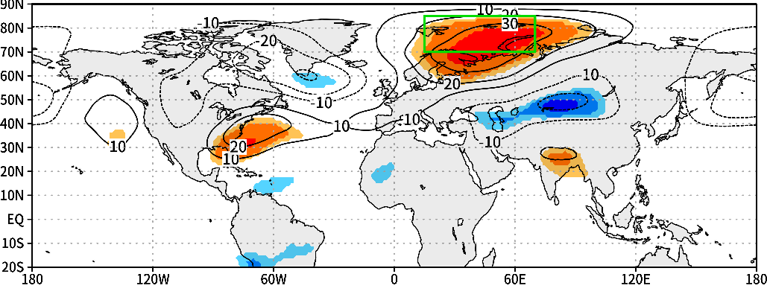
回帰分析 12月海氷インデックス_vs_各月300hPaジオポテンシャル高度
12月海氷インデックス_vs_9月300hPa高度
12月海氷インデックス_vs_10月300hPa高度
12月海氷インデックス_vs_11月300hPa高度
12月海氷インデックス_vs_12月300hPa高度
Notes:
北極海の海氷が年々変動する理由

Slide 16
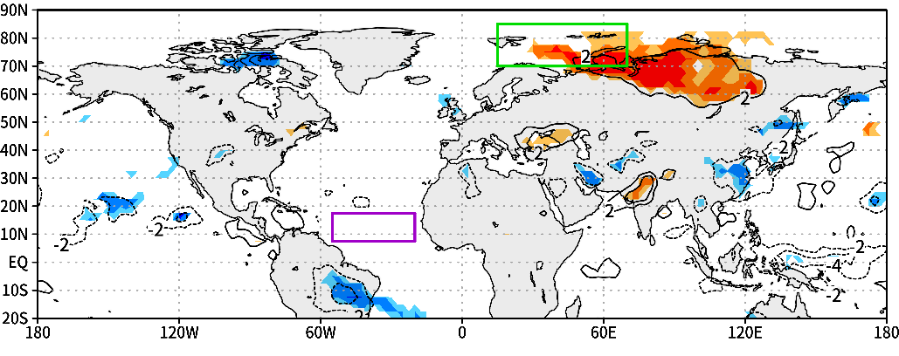
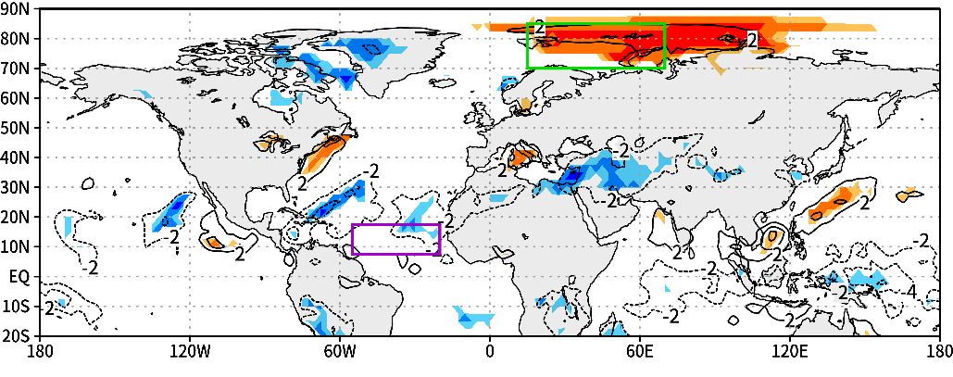
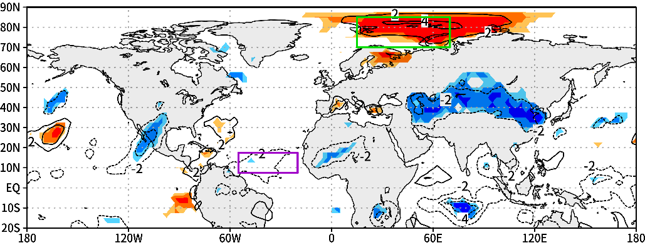
回帰分析 12月海氷インデックス_vs_各月OLR
12月海氷インデックス_vs_9月OLR
12月海氷インデックス_vs_10月OLR
12月海氷インデックス_vs_11月OLR
12月海氷インデックス_vs_12月OLR
Notes:
北極海の海氷が年々変動する理由

Slide 17
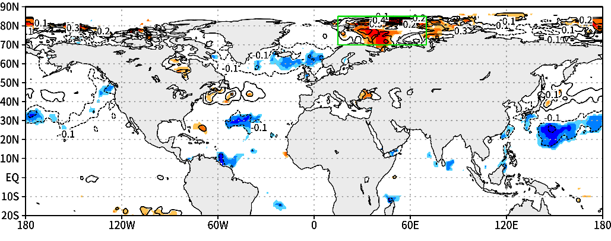
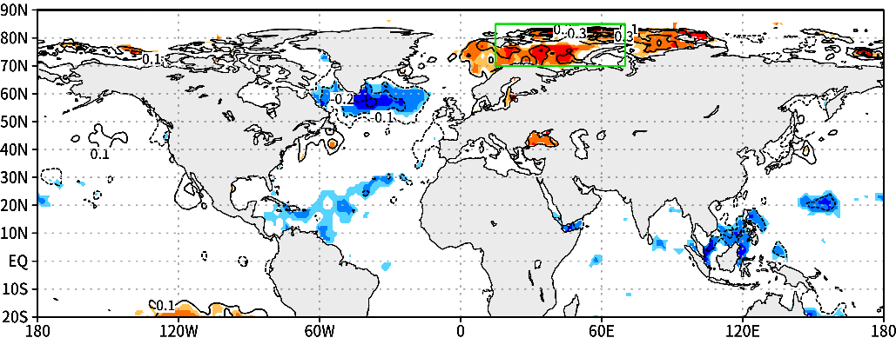
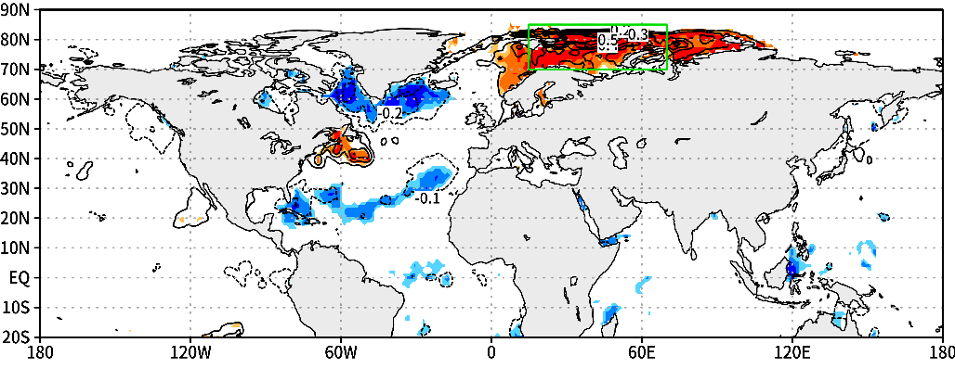
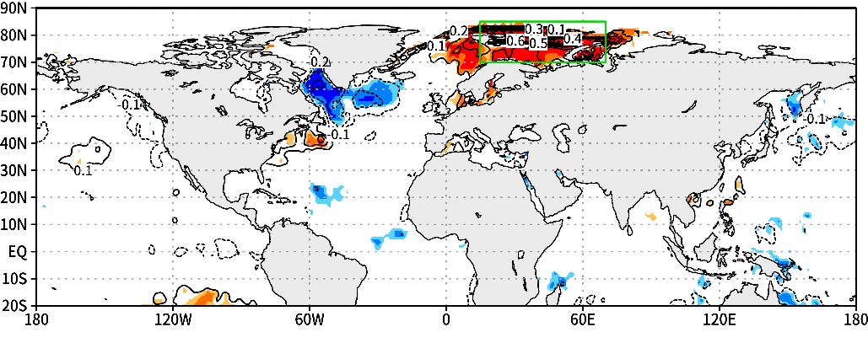
回帰分析 12月海氷インデックス_vs_各月SST
12月海氷インデックス_vs_9月SST
12月海氷インデックス_vs_10月SST
12月海氷インデックス_vs_11月SST
12月海氷インデックス_vs_12月SST
Notes:
北極海の海氷が年々変動する理由

Slide 18
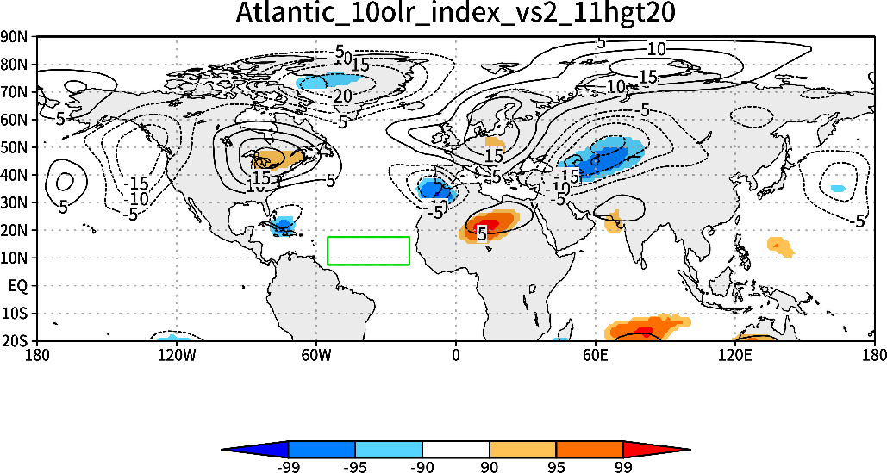
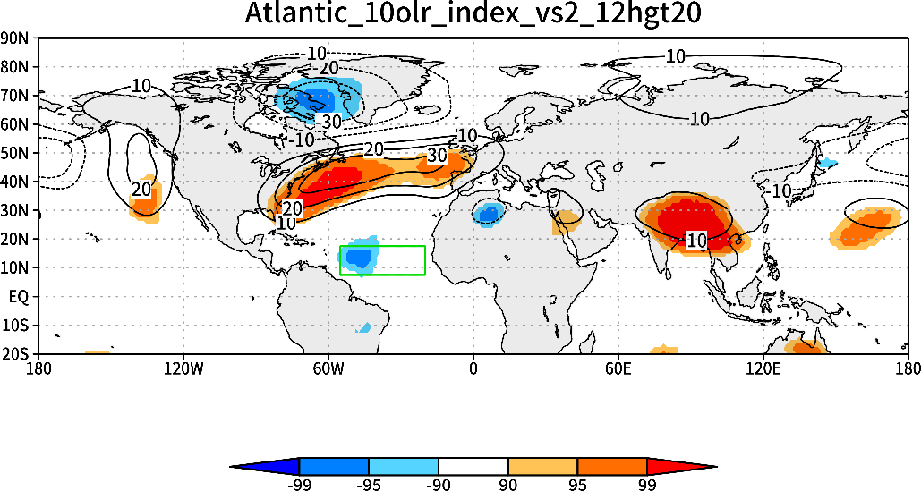
回帰分析 10月熱帯大西洋OLRインデックス_vs_各月300hPa 高度
10月熱帯大西洋OLRインデックス_vs_10月300hPa 高度
10月に熱帯大西洋からバレンツ海付近へ有意な波列が見られる．
11月，12月はバレンツ海への有意な波列は見られない．
10月熱帯大西洋OLRインデックス_vs_11月300hPa 高度
10月熱帯大西洋OLRインデックス_vs_12月300hPa 高度
Notes:
北極海の海氷が年々変動する理由

Slide 19
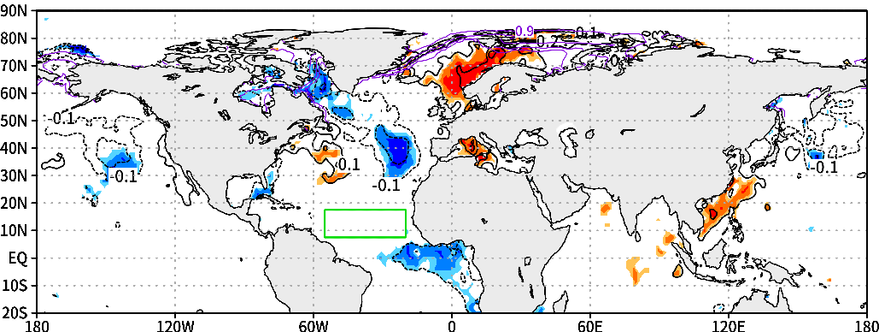
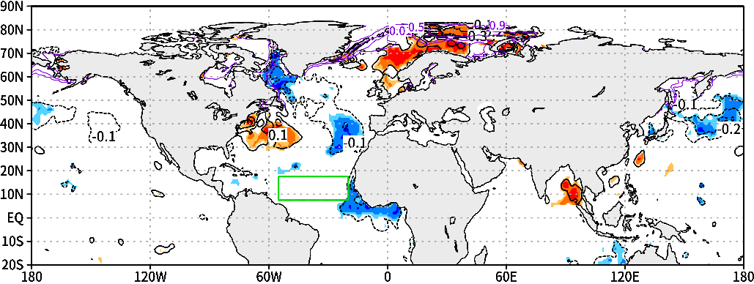
回帰分析 10月熱帯大西洋OLRインデックス_vs_各月SST
10月熱帯大西洋OLRインデックス_vs_10月SST
10月はテレコネクションによるユーラシアの寒冷化が見られる
12月は海氷が減少しているにもかかわらず，ユーラシアの有意な寒冷化が見られない．
11月熱帯大西洋OLRインデックス_vs_11月SST
12月熱帯大西洋OLRインデックス_vs_12月SST
Notes:
北極海の海氷が年々変動する理由

Slide 20
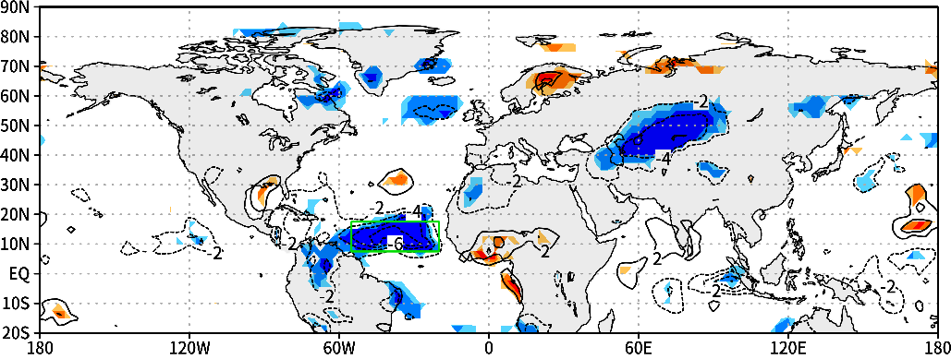
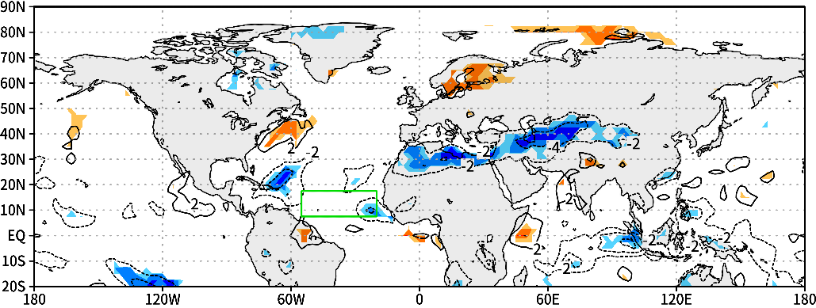
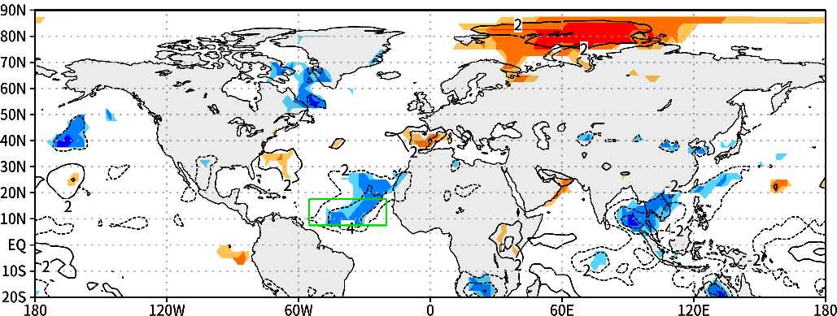
回帰分析 10月熱帯大西洋OLRインデックス_vs_各月OLR
12月海氷インデックス_vs_10月OLR
10月はテレコネクションによるユーラシアの寒冷化が見られる
12月は海氷が減少しているにもかかわらず，ユーラシアの有意な寒冷化が見られない．
12月海氷インデックス_vs_11月OLR
12月海氷インデックス_vs_12月OLR
Notes:
北極海の海氷が年々変動する理由

Slide 21
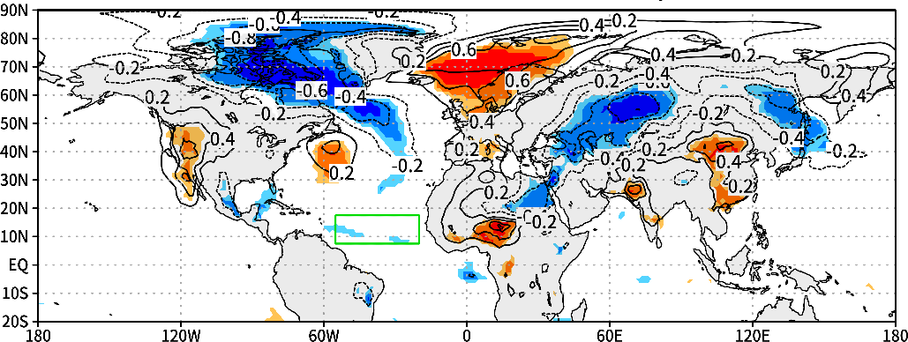
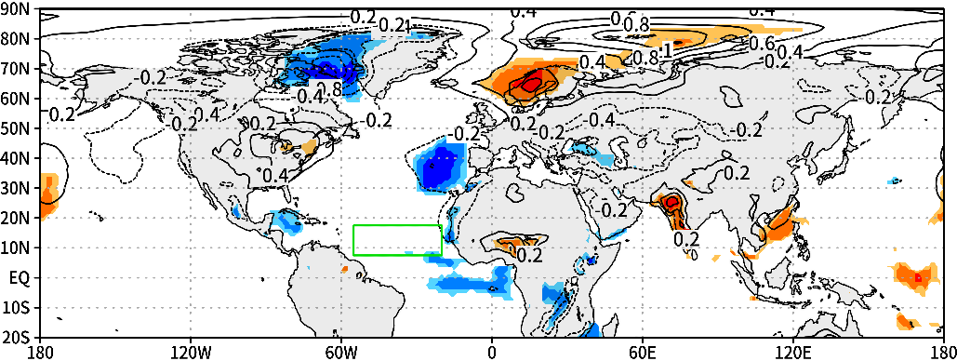
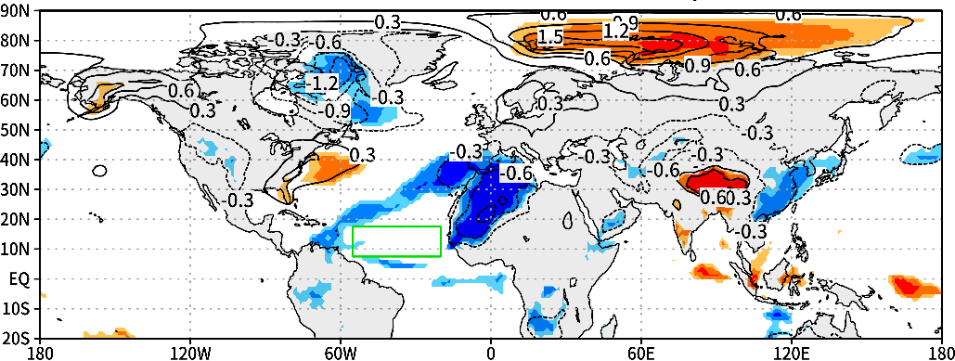
回帰分析 10月熱帯大西洋OLRインデックス_vs_各月950hPa 気温
10月海氷インデックス_vs_10月950hPa 気温
10月はテレコネクションによるユーラシアの寒冷化が見られる
12月は海氷が減少しているにもかかわらず，ユーラシアの有意な寒冷化が見られない．
10月海氷インデックス_vs_11月950hPa 気温
10月海氷インデックス_vs_12月950hPa 気温
Notes:
北極海の海氷が年々変動する理由

Slide 22
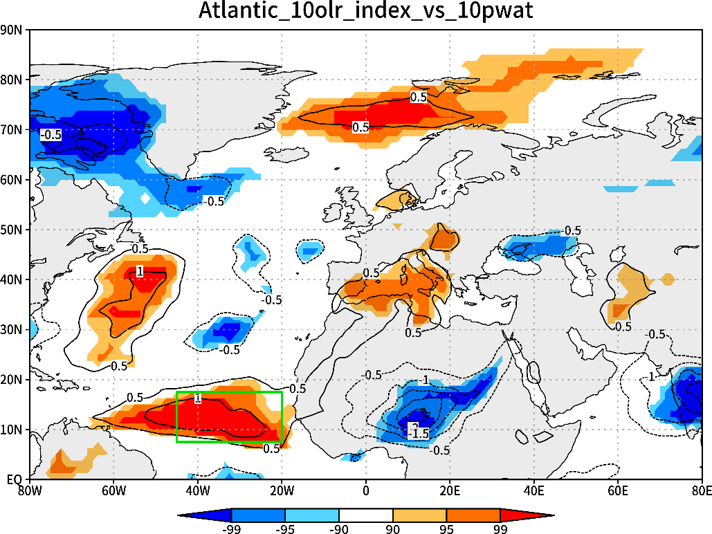
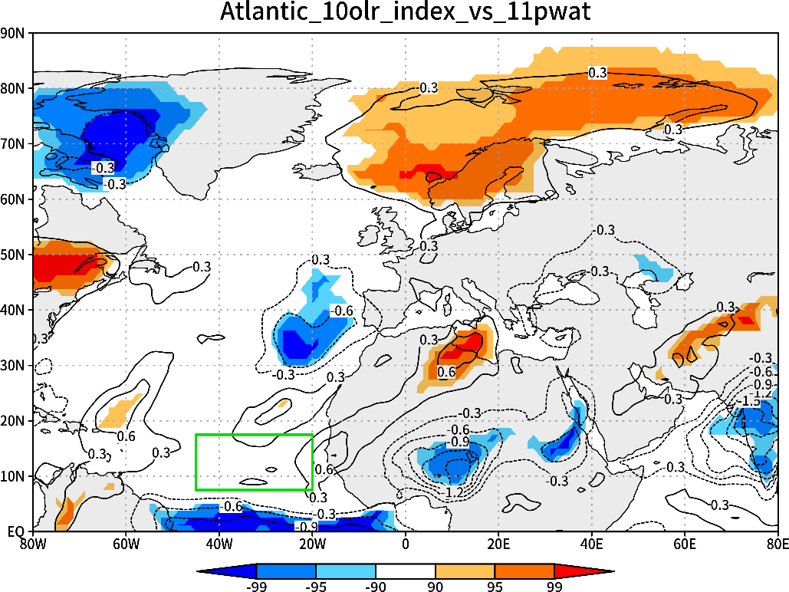
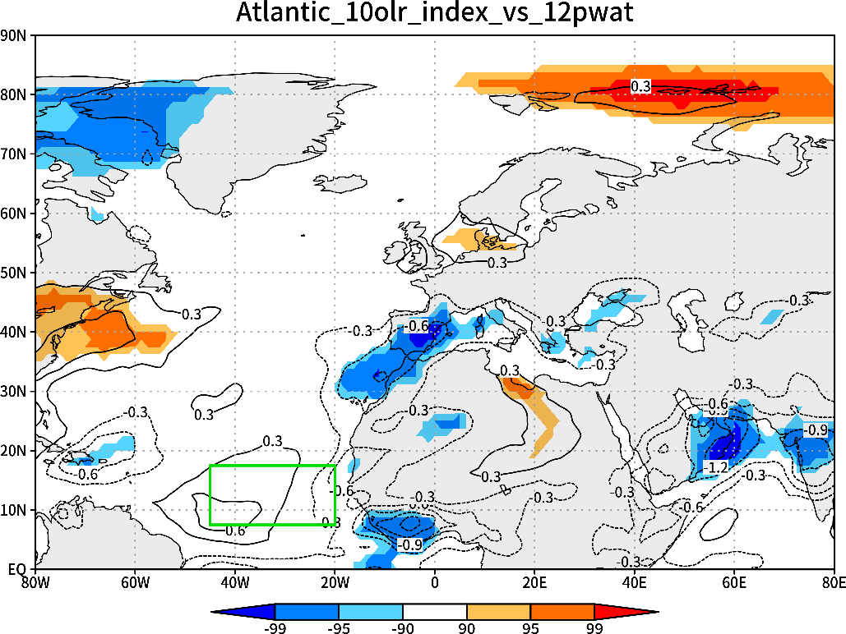
回帰分析 熱帯大西洋OLRインデックス_vs_各月可降水量
10月，11月と北極域で可降水量が多い．
Notes:
北極海の海氷が年々変動する理由

Slide 23
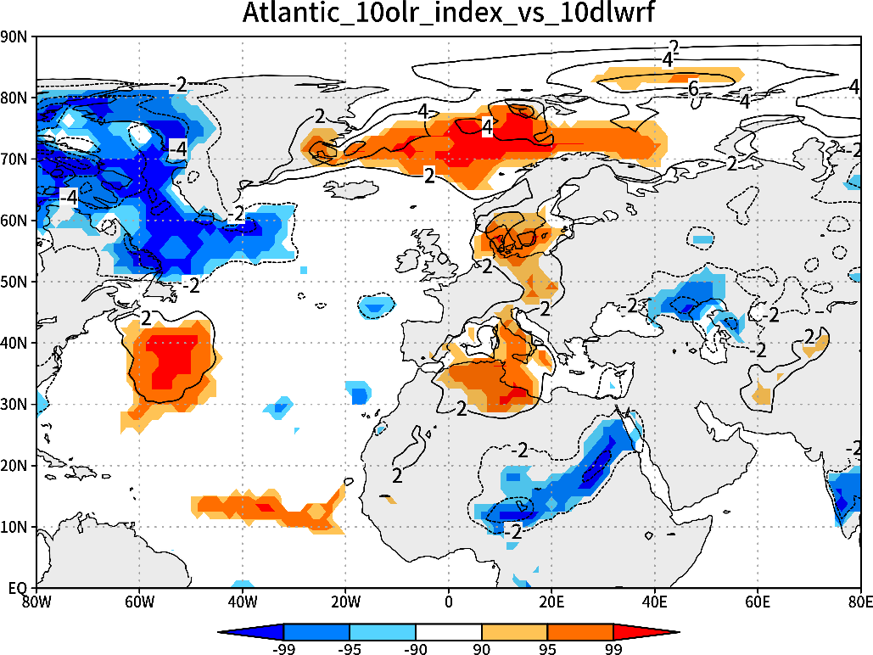
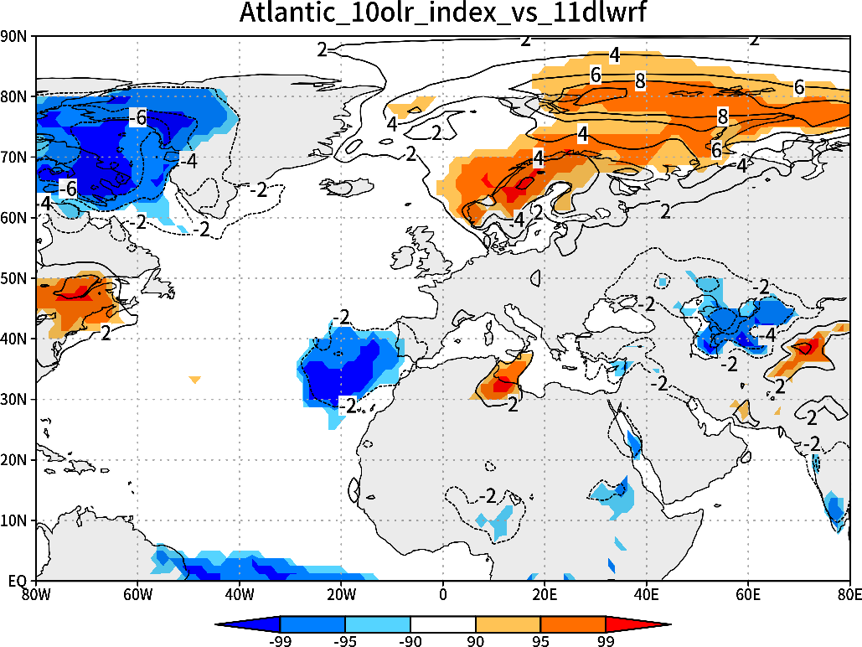
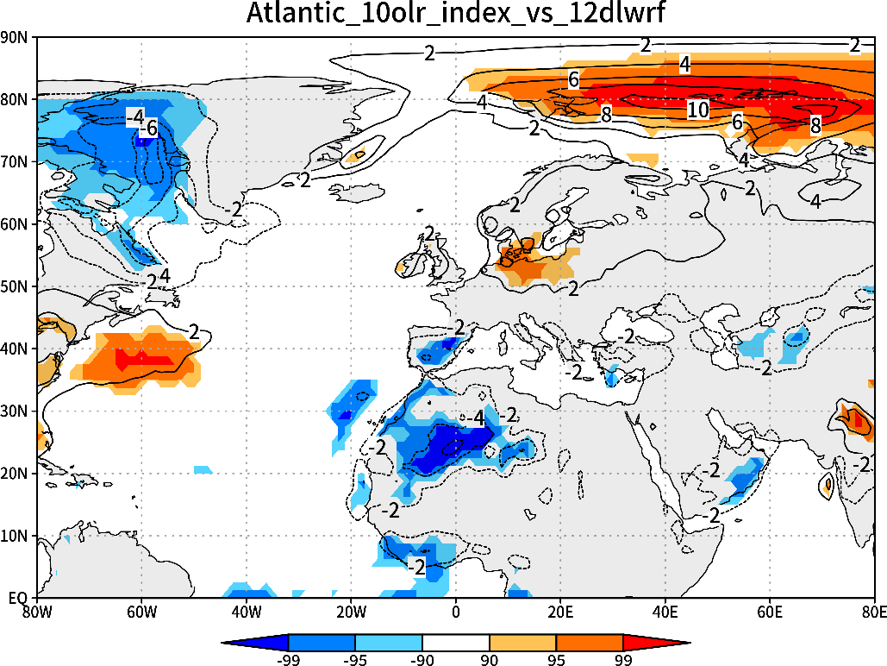
回帰分析 熱帯大西洋OLRインデックス_vs_各月下向き長波フラックス
10月，11月と北極域で有意な下向き長波フラックスが見られ，加熱されている．
Notes:
北極海の海氷が年々変動する理由

Slide 24
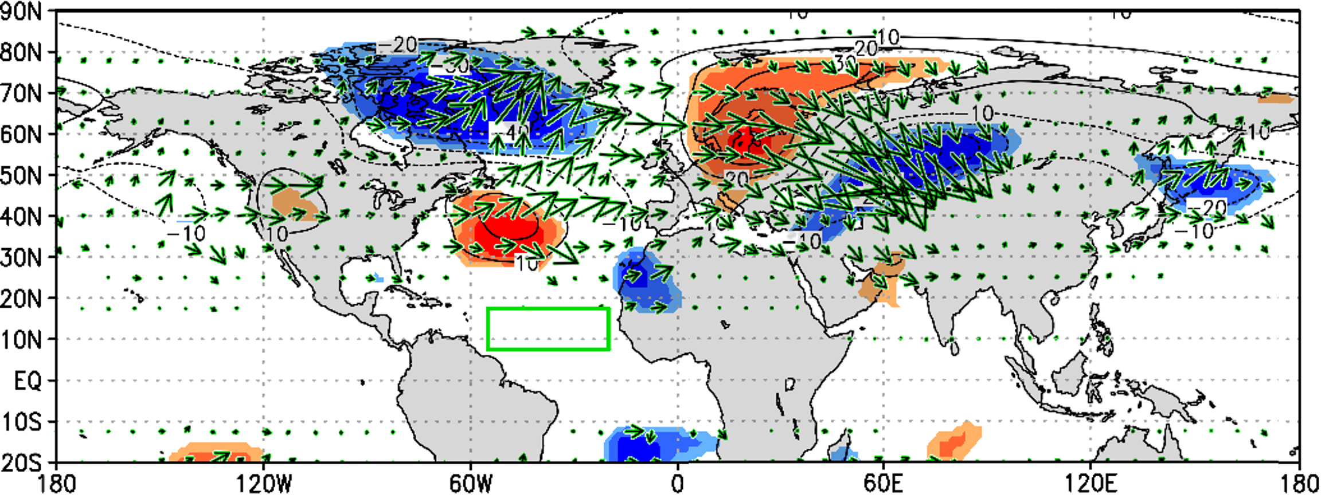
波の活動度フラックス10月（300hPaジオポテンシャル高度）
北大西洋中緯度からユーラシア中央部まで，波のエネルギー（波の活動度フラックス）が伝播していることが分かる．
Notes:
波活動度フラックスとは
ロスビー波がどこで発生し，どのように伝播し，どこで減衰するか．基本場への影響はどうか．
ロスビー波はベータ効果（緯度によってコリオリ力が違うこと）を復元力とする波で，位相速度は東向で，群速度

Slide 25
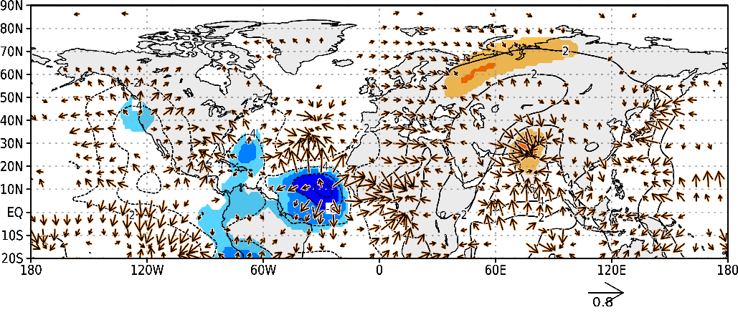
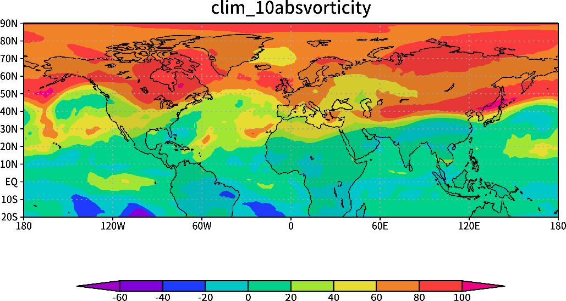
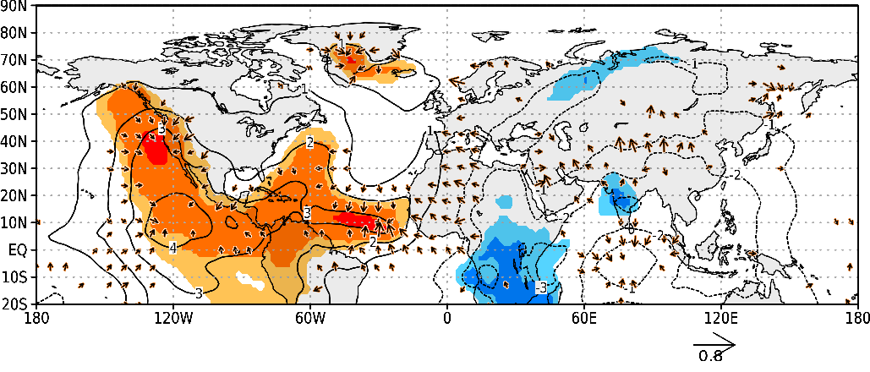
熱帯大西洋OLRインデックス_vs_300hPa速度ポテンシャル
絶対渦度の勾配があるところに，発散風が吹くと，渦度が移流される．
熱帯大西洋OLRインデックス_vs_850hPa速度ポテンシャル
10月絶対渦度気候値
Notes:
北極海の海氷が年々変動する理由

Slide 26
LBM実験
状態ベクトルX（渦度，発散，気温，気圧）
状態ベクトルを基本場と摂動場に分ける
プリミティブ方程式を解くときに非線形項を除去する
L：線形，NL：非線形
基本場は平均的な強制とバランスする
摂動場は強制偏差によって作り出される
定常応答問題を考える
線形化された摂動の方程式を時間積分する．
線形化することで定常応答を見積もることができて，現実で起こっていることの解釈が簡単になる
Notes:
北極海の海氷が年々変動する理由

Slide 27
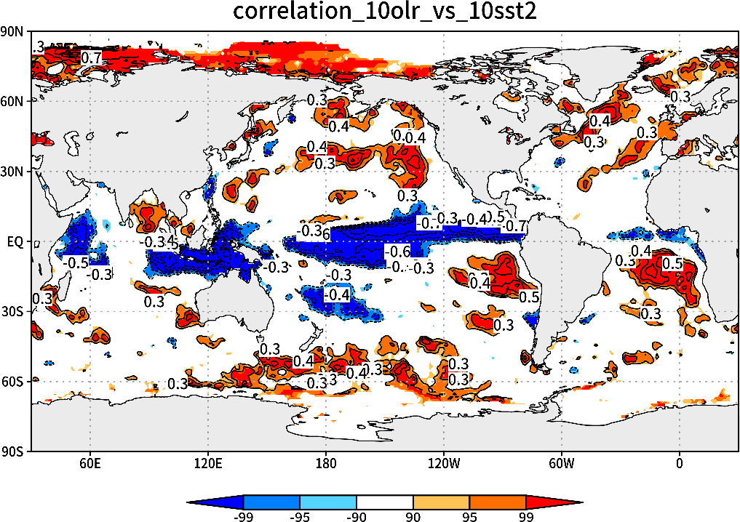
SSTと直上のOLRの相関マップ
Notes:
北極海の海氷が年々変動する理由

